Slide 1
Гріфонаж
(розвиток образного мислення)

Slide 2
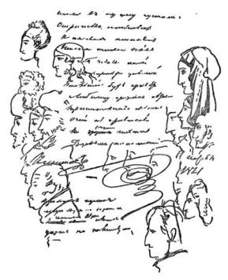
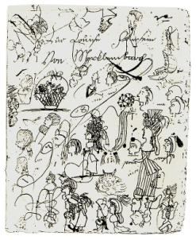
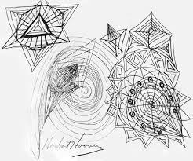
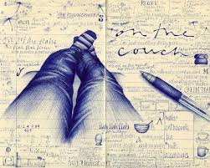
Гріфонаж в перекладі з французької означає - каракулі (griffonner - писати карлючками, малювати на швидку руку). Багато письменників і вчених в своїх чернетках робили швидкі начерки в цій техніці. Зараз в ній створюють оригінальні роботи сучасні художники.

Slide 3
Унікальність техніки:
активізує пам'ять;
спонтанне малювання допомагає розслабитися;
каракулі - це особливий спосіб мислення, що дозволяє вирішувати проблеми;
може виявитися корисною для діагностики емоційного стану.

Slide 4
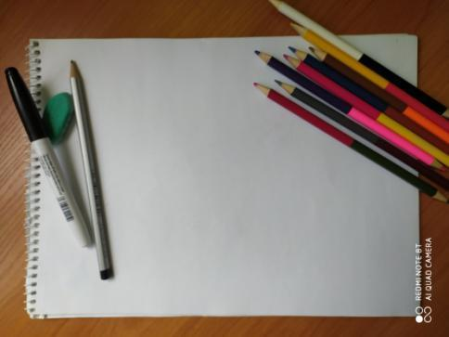
Нам знадобляться:
аркуш паперу форматуне менше ніж А 4,
олівець,
кольорові олівці або фломастери.

Slide 5
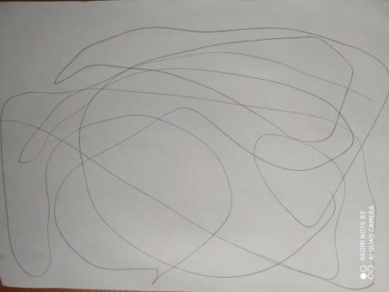
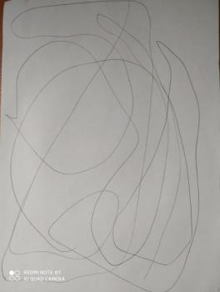
Починаємо:
Візьміть альбомний аркуш і звичайний олівець. Вільно починайте малювати на аркуші паперу петлі, вигини, лінії. Вони будуть перетинати один одного. Не звертайте уваги. Малюйте "каракулі" як вам заманеться в будь-якому напрямку, намагаючись не відривати при цьому олівець від паперу. Краще, коли будете малювати, навіть не дивлячись на аркуш.Коли вирішите, що ліній вже досить -зупиніться.

Slide 6
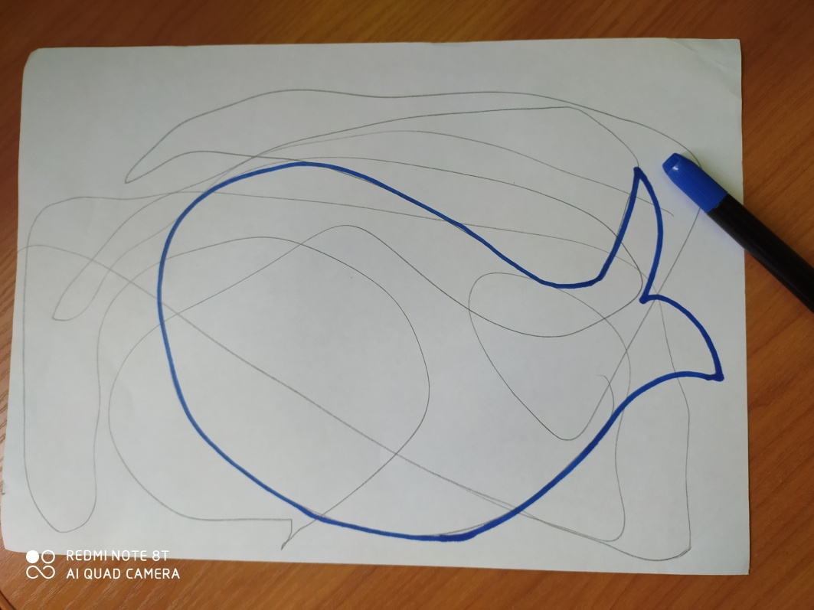
Тепер уважно розгляньте свої лінії. «Увімкніть» свою уяву і пошукайте серед цих ліній, наприклад, морських тварин, птахів, квіти. Все, що захочете. Дивіться на лінії з різних сторін, поки не побачите в них потрібний вам образ. Ви можете відшукати одну фігуру, а можете і кілька. Як тільки ви знайшли якусь фігуру, обведіть її фломастером, щоб вона не загубилася серед інших ліній.

Slide 7
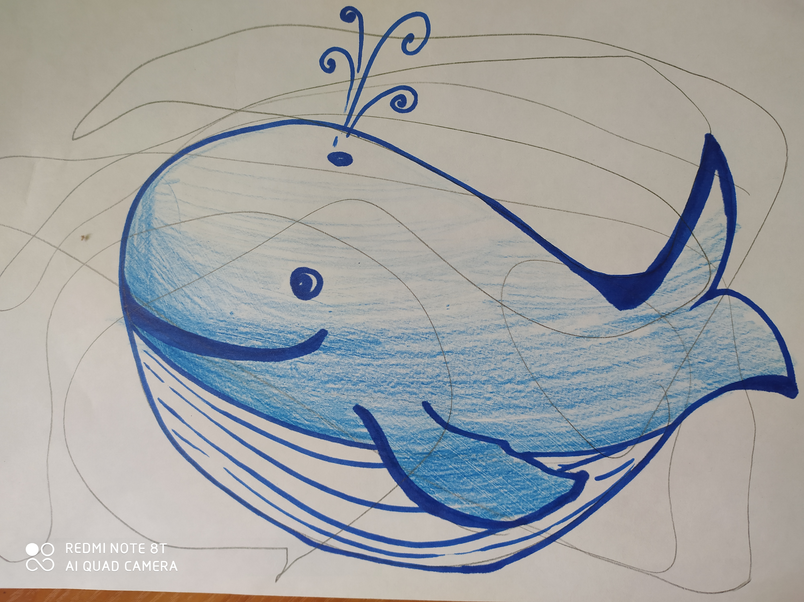
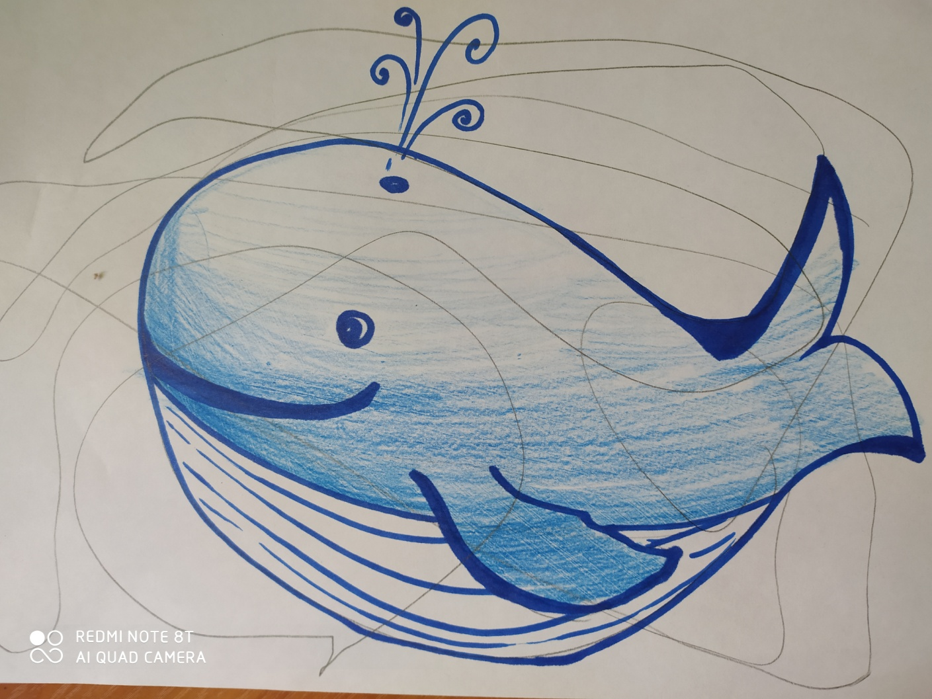
Далі можна починати працювати кольором. Деталізацію можливо зробити і графічно.

Slide 8
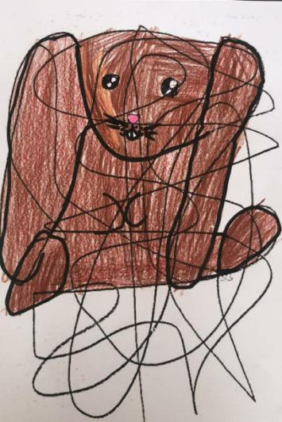
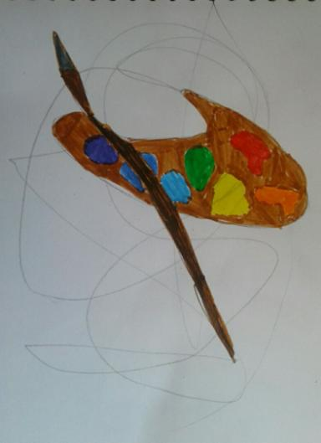
Дитячий гріфонаж

Slide 9
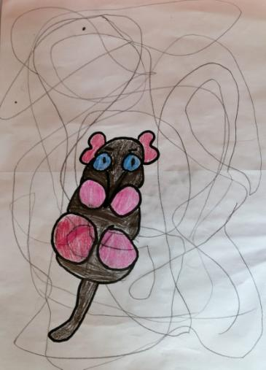
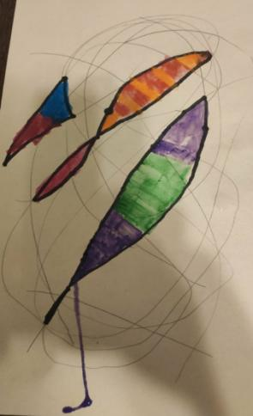
Дитячий гріфонаж

Slide 10
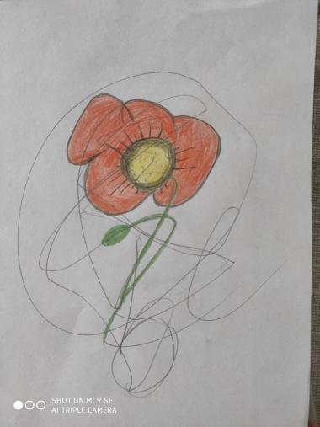
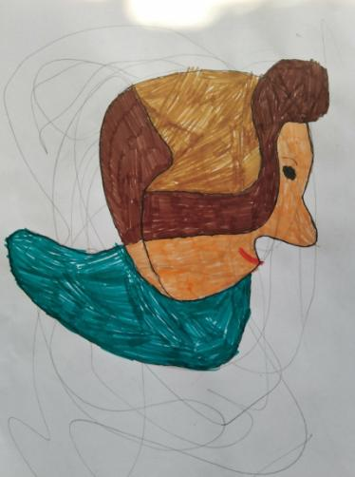
Дитячий гріфонаж

Slide 11
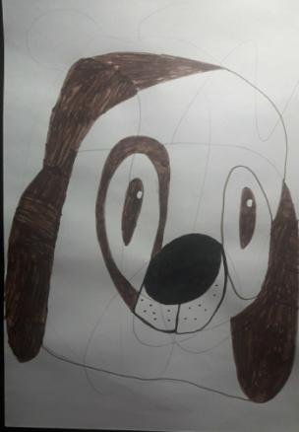
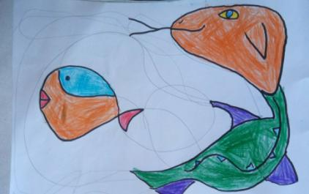
Дитячий гріфонаж

Slide 12
переваги даної техніки
Гріфонаж допомагає сконцентруватися. Малювання допомагає зосередитися, адже вимагає достатніх когнітивних зусиль для того, щоб не дати вам задуматися про щось інше і при цьому не звертати уваги на те, що відбувається навколо. Іншими словами, гріфонаж допомагає залишатися залученим в процес пізнання і не втрачати концентрації через шум навколо.
Може привести до творчого осяяння
За допомогою гріфонажу стимулюються області мозку, які зазвичай залишаються бездіяльними, коли ви перебуваєте тільки в лінгвістичному режимі. Це може допомогти проаналізувати інформацію по-різному.
Допомагає обробити емоції
Дослідження показують, що художнє вираження може допомогти людям возз'єднати думки і емоції. Малюнки допоможуть розпізнати і висловити свої емоції, що в свою чергу призведе до підвищення емоційного інтелекту.

Slide 13
Усуває стрес
Різні дослідження свідчать, що, наприклад, звичайні розмальовки заспокоюють мигдалину, частина мозку, яка відповідальна за нашу реакцію на подразник. Гріфонаж ж може бути більш дієвим способом контролювати стрес в силу своєї простоти.
Допомагає швидше навчатися
Під час малювання гріфонажу задіяні сфокусоване і дифузне мислення. Обидві форми важливі для ефективного навчання.
Допомагає побачити картину в цілому
Коли ви займаєтеся гріфонажем, то схильні зосереджуватися на всеосяжних ідеях і концепціях, що має першорядне значення для того, щоб побачити загальну картину.

Slide 14
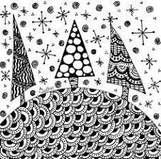
Дякую за увагу!

